Slide 1
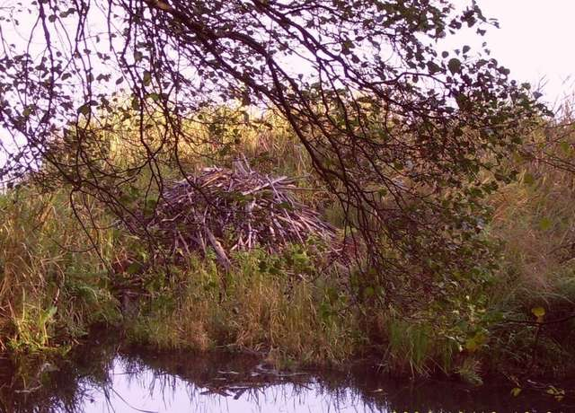
Architekci wśród zwierząt
Notes:
<numer>

Slide 2
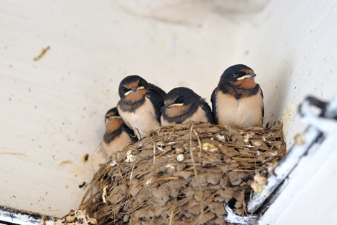
Jaskółki – lepią gniazda z gliny, trawek i słomek https://www.youtube.com/watch?v=r2YkWM5JR7s

Slide 3
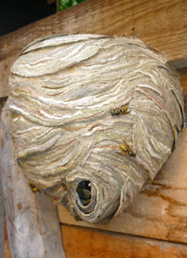
Osy – budują domy z masy podobnej do papieru, którą wytwarzają z przeżutego drewna i własnej śliny. https://www.youtube.com/watch?v=w5wIn9wTv4E

Slide 4
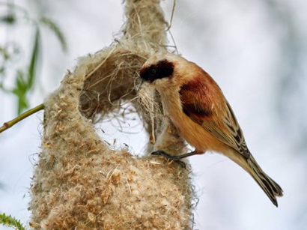
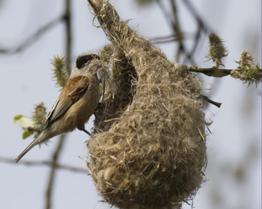
Remizy – małe ptaszki – tkają gniazda z puchu i włókien roślinnych.
https://www.youtube.com/watch?v=2FB4mvOlgsU

Slide 5
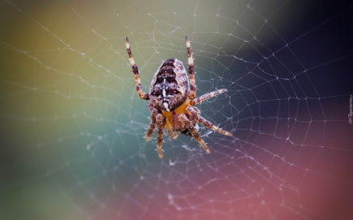
Pająki – przędą jedwabną nić, którą same wytwarzają. Jest ona mocniejsza niż stalowy drut.
https://www.youtube.com/watch?v=4e_3ww5nLEc

Slide 6
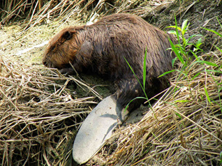
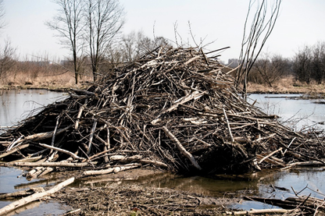
Bobry – swoje domy i tamy konstruują z gałęzi oraz błota.

Slide 7
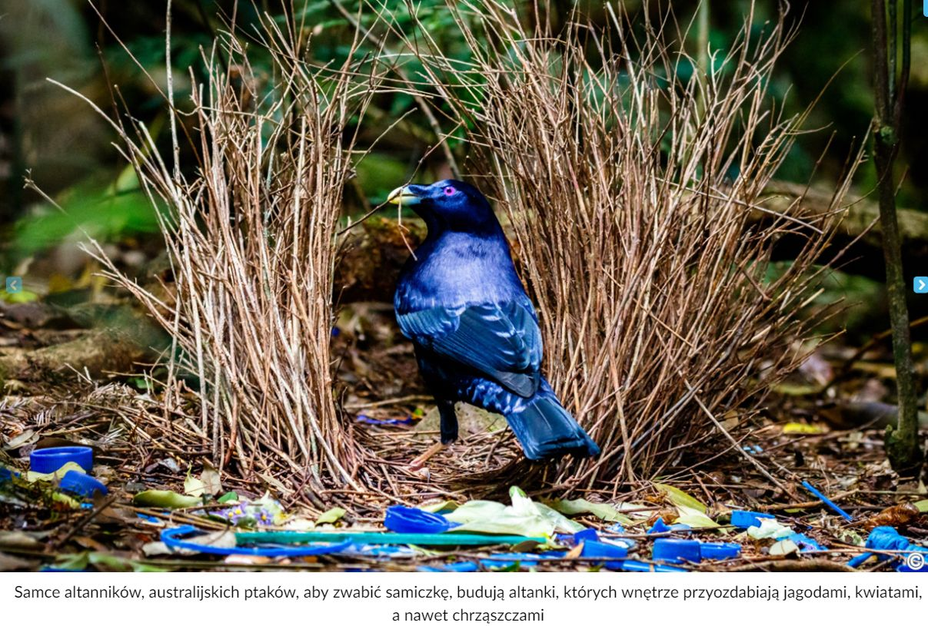
Samce altaników, australijskich ptaków aby zwabić samiczkę budują altanki, których wnętrze przyozdabiają kwiatami, a nawet chrząszczami.

Slide 8
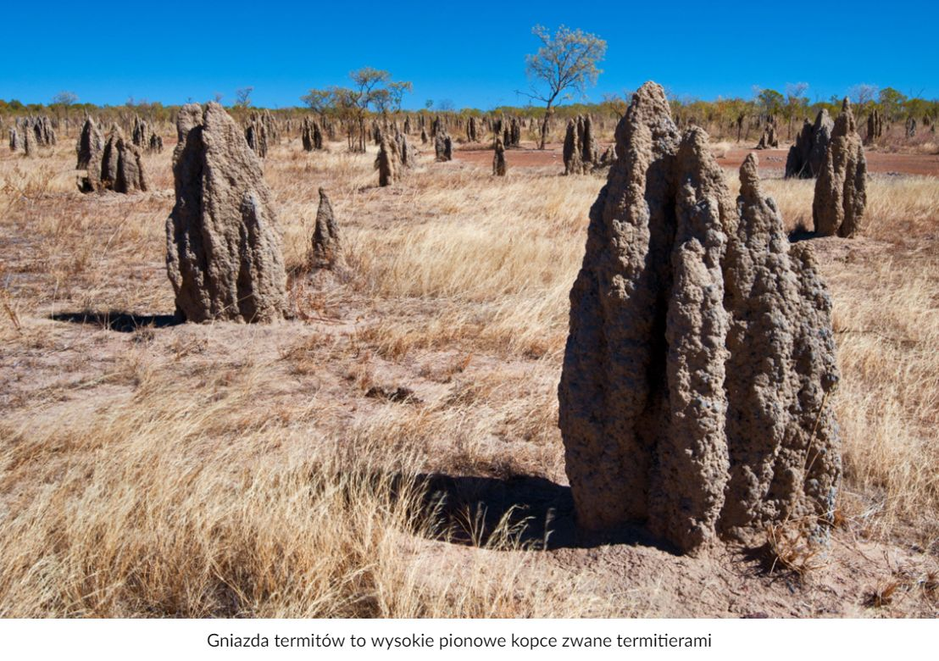
Gniazda termitów to wysokie pionowe kopce zwane termitami.

Slide 9
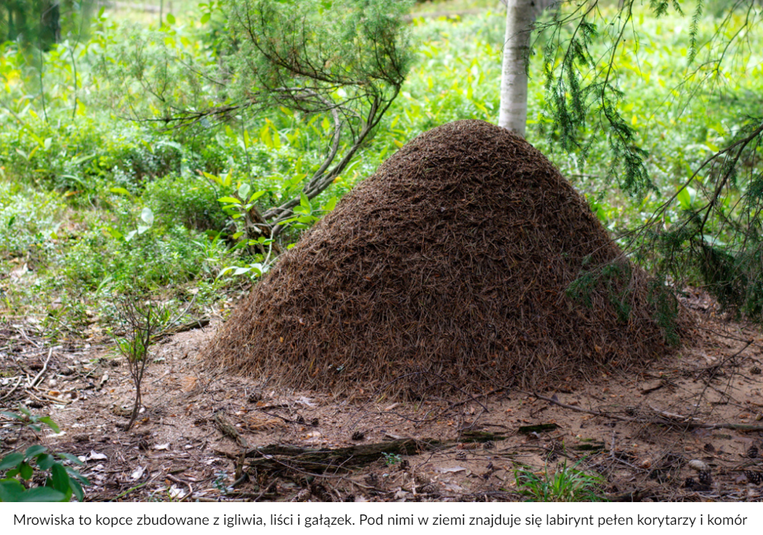
Mrowiska to kopce zbudowane z igliwia, liści i gałązek. Pod nimi w ziemi znajduje się labirynt pełen korytarzy i komór

Slide 10
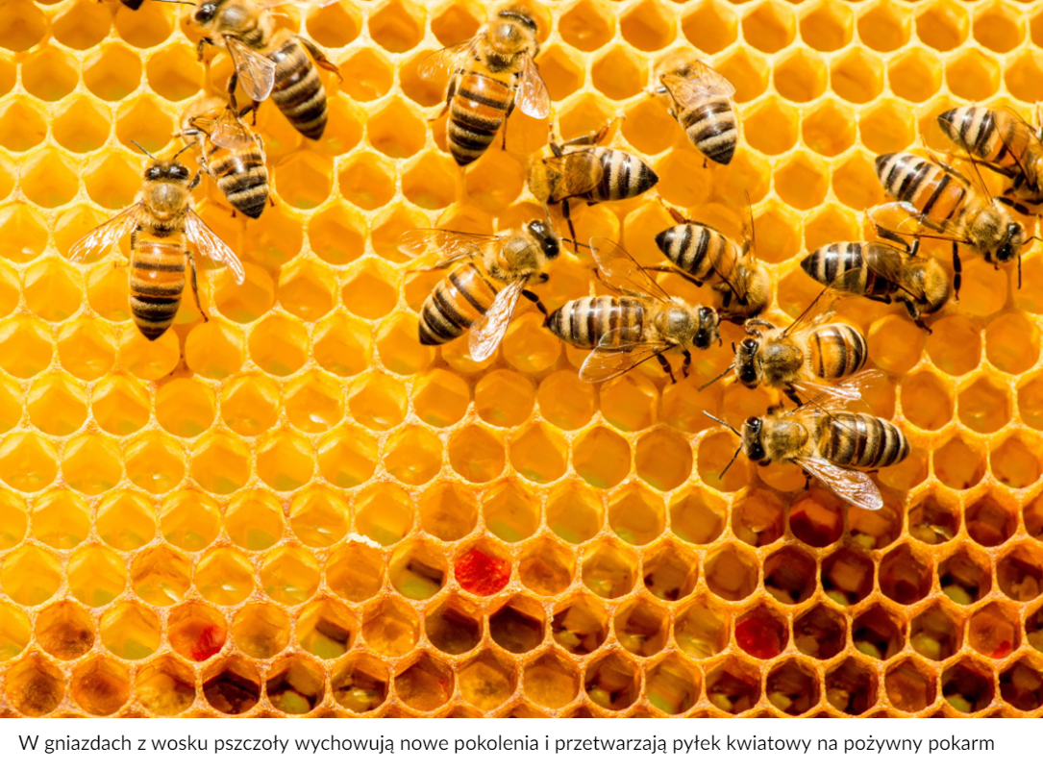
W gniazdach z wosku pszczoły wychowują nowe pokolenia i przetwarzają pyłek kwiatowy na pożywny pokarm

Slide 11
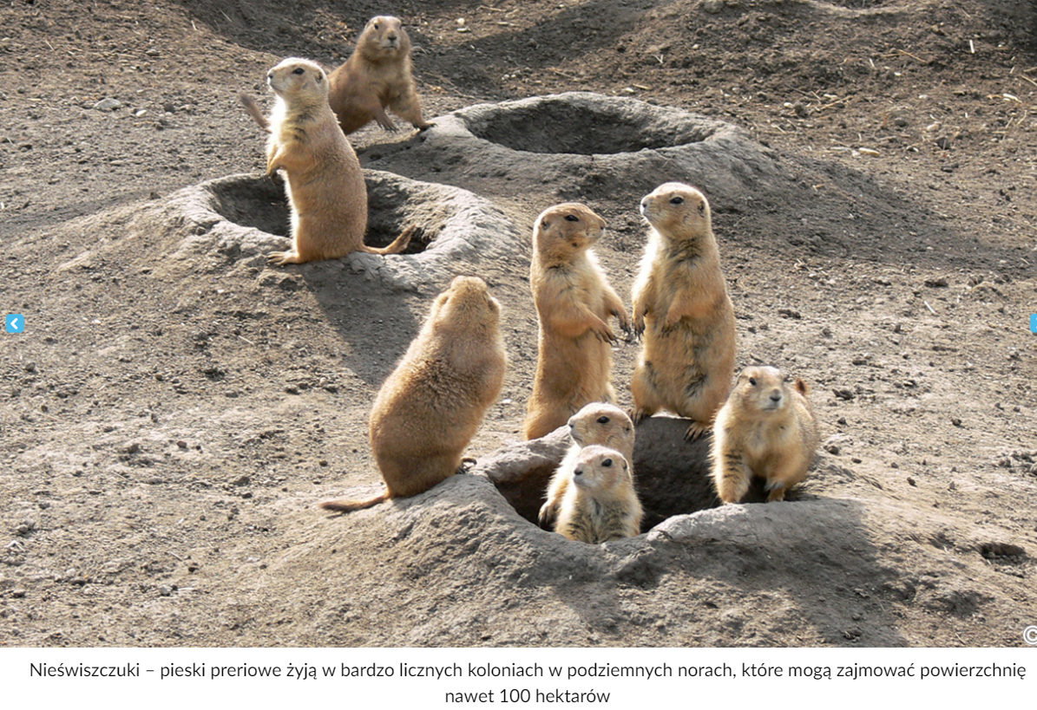
Nieświszczuki – pieski preriowe żyją w bardzo licznych koloniach w podziemnych norach, które mogą zajmować powierzchnię nawet 100 hektarów.

Slide 12
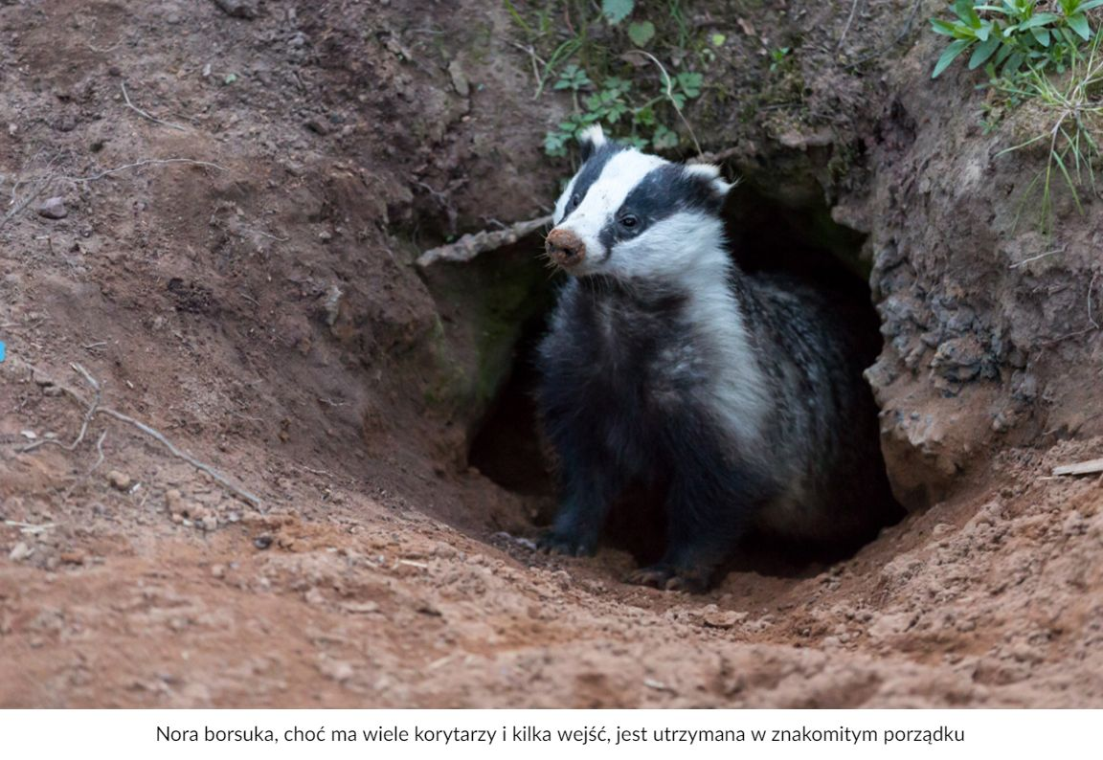
Nora borsuka, choć ma wiele korytarzy i kilka wejść, jest utrzymana w znakomitym porządku

Slide 13
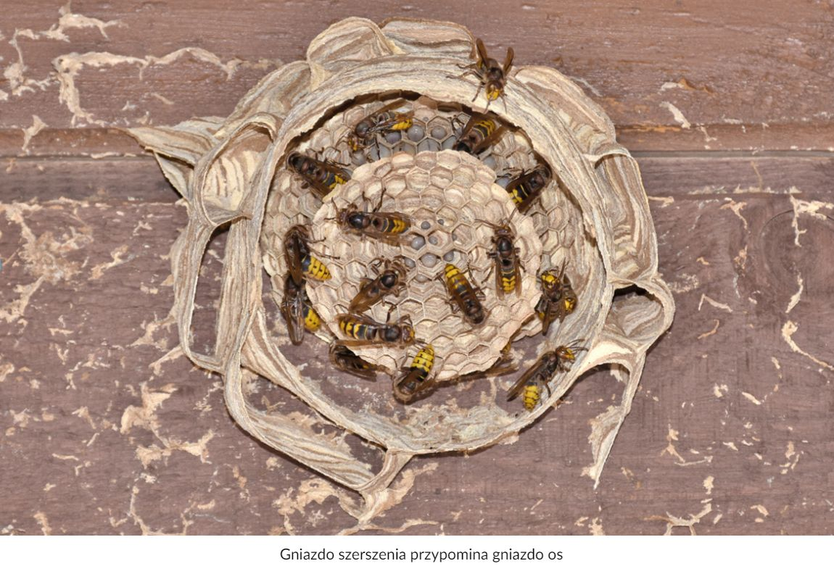
Gniazdo szerszenia przypomina gniazdo os.

Slide 14
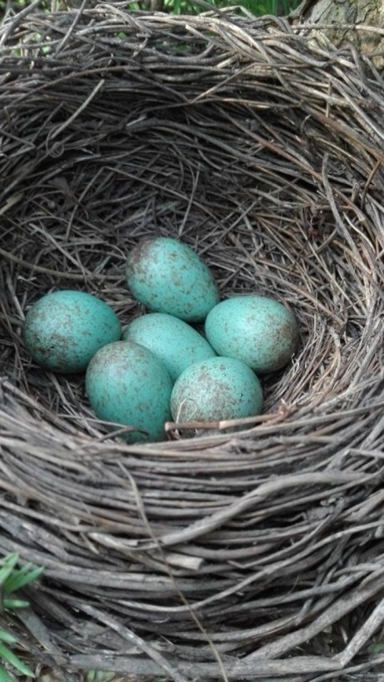
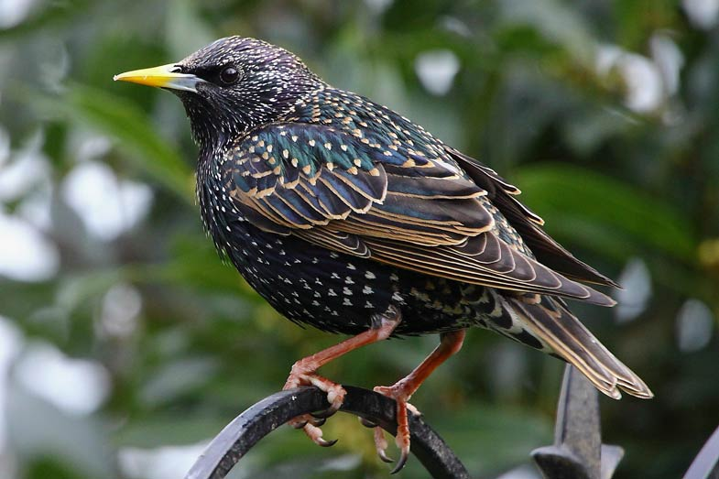
Gniazdo szpakahttps://www.youtube.com/watch?v=d3daKZ6hnTE

Slide 15
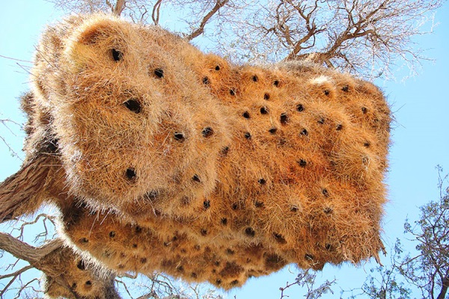
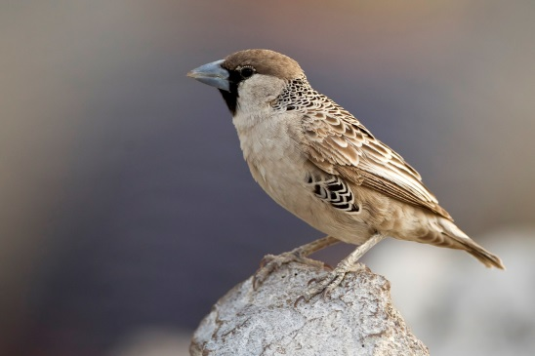
Gniazdo Tkacza- Tkacze, ptaki z gatunku wikłaczy, są bardzo towarzyskie. Ich gniazdo może mieć nawet 7 metrów długości i osiągać masę ponad 1 tony! Z powodzeniem mieści prawie 500 osobników

Slide 16
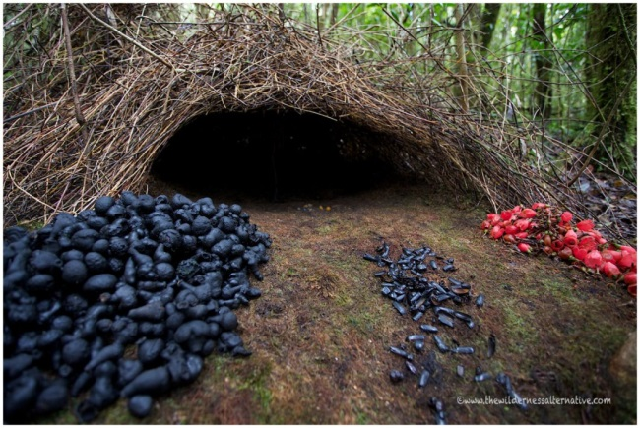
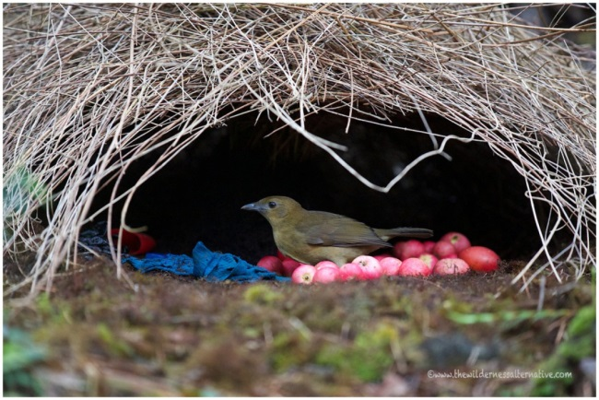
Ogrodnik brunatny Samce ogrodnika dbają o wystrój swych malutkich domostw, przynosząc do nich kwiaty, jagody i inne efektowne ozdoby

Slide 17
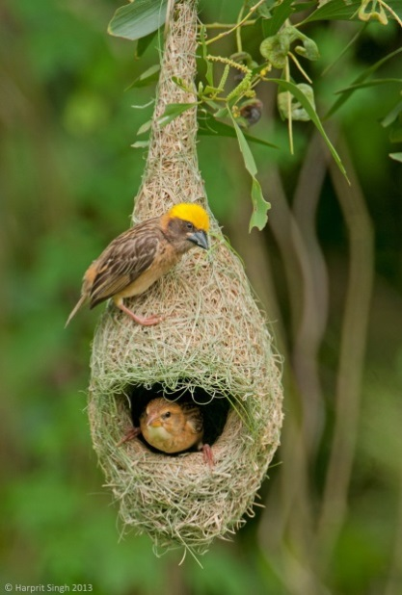
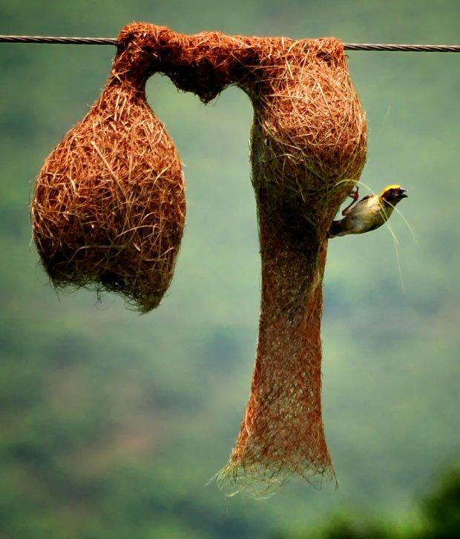
Wikłacz złotogłowy tka ciekawe gniazda ze źdźbeł trawy, zawieszone na liściu paproci lub palmy.

Slide 18
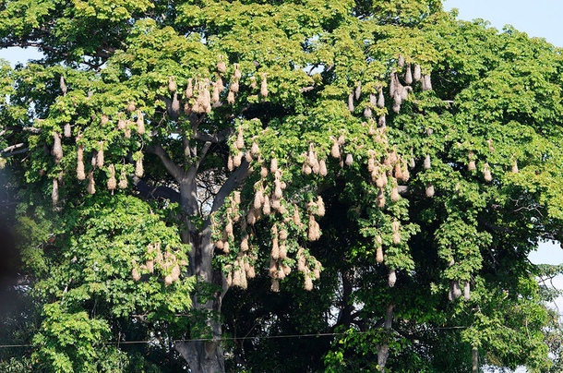
Kacykowiec aztecki Konstruuje workowate domki o długości około 1 metra.

Slide 19
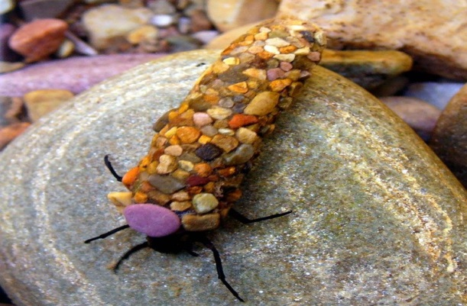
Chruściki Tworzą kokony z kamieni, piasku i muszli.

Slide 20
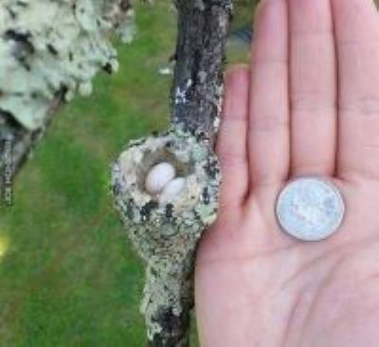
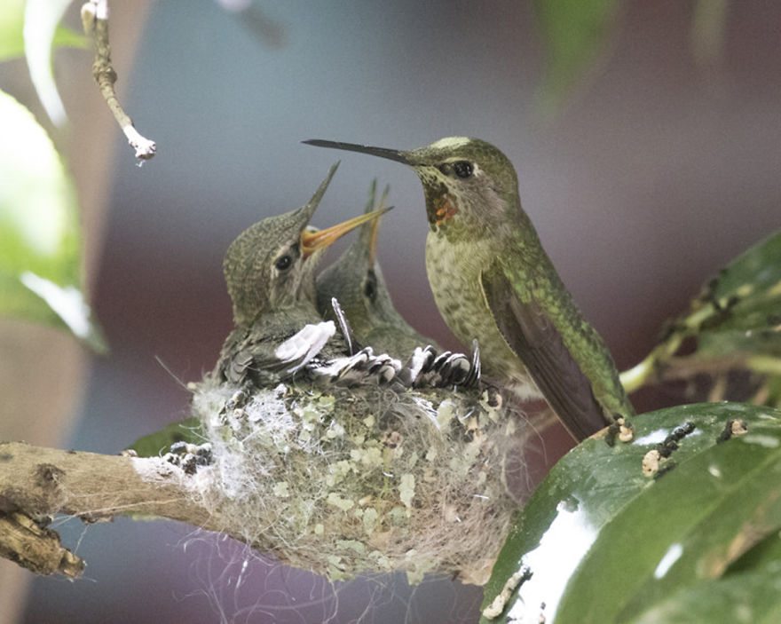
Gniazda kolibrów mają rozmiar orzecha włoskiego.

